Slide 1
¿A quién nos parecemos?
El propósito de Dios al crearnos era que nos pareciéramos a Él siempre

Slide 2
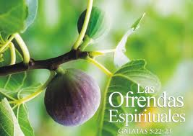
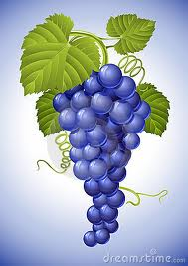
Por sus frutos los conoceréis.
¿Acaso se recogen uvas de los espinos, o higos de los abrojos? Mat.12.16.

Slide 3
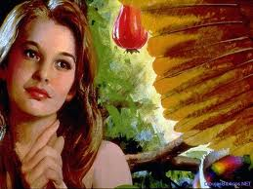
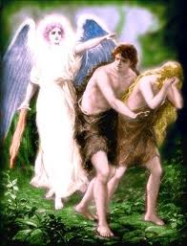
Gén. 1:27 dice que los hombres fuimos creados a imagen y semejanza de Dios.
Pero muy pronto perdimos ese parecido por culpa de Adán, al desobedecer la orden expresa de Dios:
Y mandó Jehová Dios al hombre, diciendo: “De todo árbol del huerto podrás comer; mas del árbol de la ciencia del bien y del mal no comerás; porque el día que de él comieres, ciertamente morirás” (Génesis 2:16,17).

Slide 4
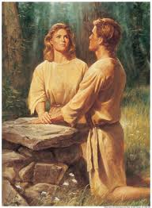
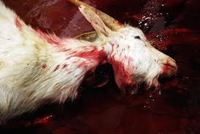
Adán por su pecado debía morir, pero a través del sacrificio del cordero que simbolizaba a Cristo, podía recuperar esa imagen perdida.
Que no es otra cosa que el amor de Cristo, que se hizo semejante en todo a nosotros, menos en el pecado para que volviésemos a ser semejantes al Creador.
Por lo cual, debía ser en todo semejante á los hermanos, para venir á ser misericordioso…., para expiar los pecados del pueblo.(Heb. 2, 17). Jesús se convirtió en nuestro fiador.

Slide 5
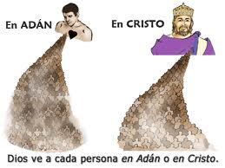
Después del Edén ¿A quién nos parecemos a Adán o a Cristo?

Slide 6
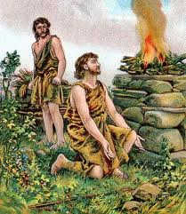
Después del pecado de Adán y de su expulsión del Edén, los hombre se dividieron en obedientes y desobedientes.
Los que rechazaron el ofrecimiento del perdón en Cristo por medio del sacrificio del cordero, como fue el caso de Caín, quien ofreció “frutos de la tierra”, y los que aceptaron representados por Abel quien presento un cordero.

Slide 7
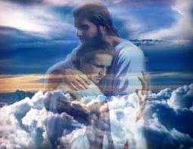
La meta de los cristianos es acoger al Señor y permitirle que more en nuestro corazón y nos transforme en Él, de modo que podamos exclamar como Pablo: "Ya no vivo yo, es Cristo quien vive en mí" (Gal. 2, 20).

Slide 8
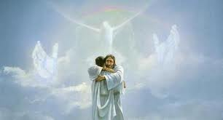
Realizar esa afirmación del Apóstol Pablo es una señal de dedicación plena a la obra del Señor.
Ese es el ideal y la meta que traspasa e invade la renovación diaria, y el programa de vida de quienes se someten a la guía del Espíritu Santo.

Slide 9

Jesús quiere morar en sus discípulos
El que me ama, mi palabra guardará; y mi padre le amará, y vendremos a él, y haremos morada con él" (Juan 14:23).
Note que Él habló de venir con el Padre y con el Espíritu Santo, para hacer su morada en nosotros “si le amamos y si guardamos su Palabra”.
Y puede realizarlo
→si nuestro corazón lo ama,
→si nuestra memoria lo evoca,
→si nuestros deseos lo anhelan,
→si nuestros actos se realizan de acuerdo con su voluntad.

Slide 10
El hombre que se compromete con ese ideal se va transformando hasta ser semejante a Él.
1). Piensa como pensó Jesús “nosotros tenemos la mente de Cristo (1 Cor. 2, 16).
2). Ama como el Señor amó (Jun. 13, 34; 15, 12; 1 Jun. 2, 6),
3). Perdona, acoge y sirve como Él lo hizo (Col. 3, 13; Rom. 15, 7; Mat. 20, 27-28).
Esa identificación con Jesús llega a ser tan grande que, según san Pablo, “fuesen modelados a la imagen de su Hijo" (Rom. 8, 29). De esa forma, el carácter de Cristo se reproduce en nosotros, esto es un regalo del Espíritu Santo.

Slide 11
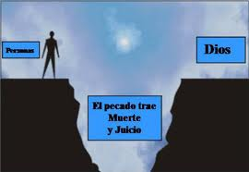
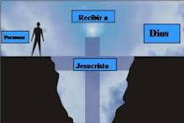
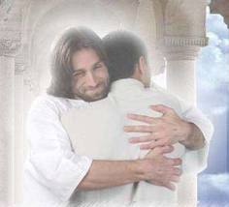
La Transformación en Cristo
Cristo con su muerte tendió un puente entre el hombre y Dios, y así somos reconciliados con Él.
El pecado creo un abismo entre el hombre y Dios.

Slide 12
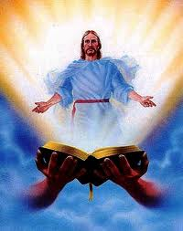
El mensaje de Dios a través de la Biblia es que a pesar de todo lo que el hombre haya hecho, Dios le ama, y quiere salvarlo. Por tanto, hay esperanza para el hombre pecador.

Slide 13
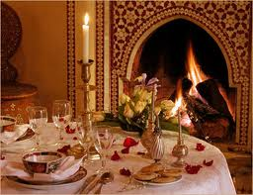
Los cristianos deben identificarse con Jesús
Los cristianos hablan de imitar a Jesucristo y de comportarse en cada momento como lo haría Jesús.
Esa manera de expresarse se encuentra en la Biblia, aún hasta en la comida y la bebida.
Si pues coméis, o bebéis, o hacéis otra cosa, hacedlo todo para la gloria de Dios (1 Cor.10:31). Lo que quiere decir que, hay comidas que no glorifican a Dios. Lea Lev.11 y Gén.9:4.

Slide 14
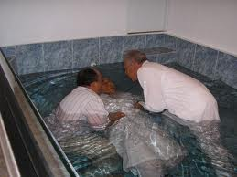
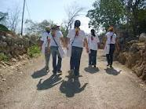
Pero otro modo de hablar, más intenso y comprometido, que también se lee en la Biblia, es el que nos lleva a recordar que los bautizados como Jesús lo fue, por inmersión (Rom.6:3-5).
De esta forma ingresamos con Jesucristo a formar un mismo cuerpo, del cual ahora somos miembros, para que Él nos use como instrumentos para continuar su obra de predicación en todo el mundo (Mat 28:19).

Slide 15
Nuestras palabras le permiten al Señor ser usadas para seguir anunciando su evangelio de salvación.
De la misma forma nuestros actos le posibilitan expresar su misericordia ante el sufrimiento de los hombres.
Y nuestros sentimientos prolongan los suyos impregnados de amor y obediencia hacia su Padre, pues Jesús dijo: ”Porque he descendido del cielo, no para hacer mi voluntad, mas la voluntad del que me envió” (Juan 6:38).

Slide 16
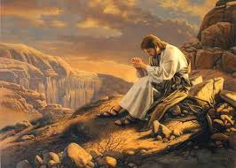
También nuestras oraciones de alabanza y de súplica deben unirse a la de Jesús registrada en (Juan 17), haciéndose eco de la plegaria del Hijo de Dios, llegar hasta el corazón de nuestro Padre celestial.

Slide 17
Nuestra oración sea: "Por Cristo, con Él y en Él, se te dé, oh Padre, todo honor y toda gloria“
Estas frases tienen un sentido especial
"Por" alude a Cristo mediador, a través del cual llegamos a Dios. Pablo dice: "Hay un solo Dios y UN SOLO MEDIADOR ENTRE DIOS Y LOS HOMBRES: JESUCRISTO" (1 Tim. 2, 5) Además el mismo Jesús dijo: “Yo soy el camino, y la verdad, y la vida: NADIE VIENE AL PADRE, SINO POR MÍ” (Juan 14:6).
"Con" se refiere a Jesús nuestro hermano mayor, solidario con nosotros en nuestras súplicas (Lea (Mt.25:31-46), donde Jesús llama a sus discípulos “mis hermanos más pequeños” y (Rom. 8:29), donde Pablo dice: “el primogénito entre muchos hermanos”
"En" recuerda nuestra unión con Jesucristo, con quien formamos un solo cuerpo (Lea Efe.5:23).

Slide 18

Una de las personas que más se identificó con la obra de Jesús, y que fue conservada como ejemplo para nosotros, fue María, su madre:
1). Cuando Dios comisionó al ángel Gabriel para que le comunicara a maría que había sido escogida para ser la madre humana del Salvador, ella respondió: “He aquí la sierva del Señor; hágase conmigo conforme a tu palabra” (Luc.1:38).
2).Ella lo llevó nueve meses en sus entrañas.
3).Lo dio a luz en Belén, lo acogió recién nacido, y vio cuando los tres “magos” se “postraron y adoraron al niño, además abriendo sus tesoros le ofrecieron dones de oro, incienso y mirra” (Mateo 2:1;11).

Slide 19
4).Huyó a Egipto con su esposo y el niño siendo avisados por un ángel de que “Herodes buscaría al niño para matarlo” (Mateo 2:13). Note lo que hizo María para preservar la vida de ese precioso tesoro que Dios le había confiado, es lo mismo que debe hacer toda madre hoy.
5).Lo acompañó desde Egipto a Nazaret, y cuando se les extravió oyó sus palabras ¿no sabíais que en los negocios de mi Padre tenía que estar?
Estaba “sujeto a ellos”, y el niño “crecía en sabiduría, en estatura, y en gracia ante Dios y los hombres”. María observaba todo esto y “guardaba cuidadosamente todas estas cosas en su corazón”(Luc.2:49-52).

Slide 20
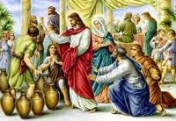
6). Como lo había hecho siempre, María obedecía todo lo que Dios ordenaba en su Palabra, y ahora, observando la conducta de Jesús desde su niñez, hasta la edad de 30 años, cuando inició su ministerio en un matrimonio, y cuando faltó el vino ella le oyó ordenar: “Llenad estas tinajas de agua”,
ella no lo contradijo sino que aconsejó a los que servían: “Haced todo lo que Él os diga”(Juan 2:5).

Slide 21
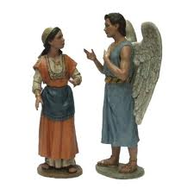
Nos preguntamos: ¿Porqué razón María actuó de esta manera tan especial con Dios, al no negarse a prestar su cuerpo para ser la madre humana del creador de todo el universo Léase (Juan 1:1-3 y el verso 14).
Y que según la profecía de (Génesis 3:15), sería el “Descendiente” que vendría a “aplastarle la cabeza a la serpiente” o sea a Satanás, el originador del pecado?

Slide 22
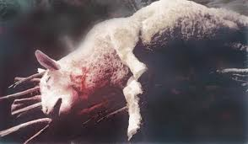
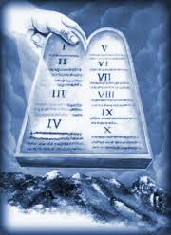
La única respuesta que podemos encontrar en la Biblia es que, María era descendiente del linaje de los hombres santos del Antiguo Testamento, que después de que Adán fuera expulsado del Edén decidieron aceptar el ofrecimiento del perdón a través del sacrificio del cordero que simbolizaba a Cristo.
y por tanto, obedecían los Mandamientos de Dios, que aunque no estaban escritos antes del Sinaí, ellos los conocían, me refiero a Abel, Set y sus descendientes que (Génesis 6:2) llama los “hijos de Dios”.

Slide 23
María pertenecía a ese pequeño grupo de personas que se habían mantenido fieles a la promesa del “Descendiente”, como lo eran Zacarías y su esposa Isabel, que “andaban sin reprensión en todos los Mandamientos y ordenanzas de Dios” (Luc.1:3),
De José, su pretendiente, quién amaba a María y era muí obediente a Dios, la Biblia nos da ciertos rasgos de su carácter.
1). Y José su marido, (tenía compromiso de matrimonio) como era justo, y no quisiese infamarla, quiso dejarla secretamente.

Slide 24
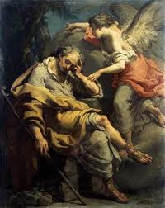
2).Y pensando él en esto, he aquí el ángel del Señor le aparece en sueños, diciendo: José, hijo de David, no temas de recibir á María tu mujer, porque lo que en ella es engendrado, del Espíritu Santo es.
Y despertando José del sueño, hizo como el ángel del Señor le había mandado, y recibió á su mujer (es decir se casaron) Mat.1:20;24. Note que José hiso “como el ángel le había mandado”.

Slide 25
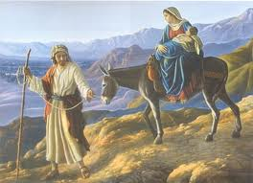
3). Posiblemente, seis o siete meses después, cuando la vida del niño estuvo en peligro, siendo avisado por un ángel en sueño, y se le ordenó: Levántate, y toma al niño y á su madre, y huye á Egipto, y estáte allá hasta que yo te lo diga; porque ha de acontecer, que Herodes buscará al niño para matarlo.
Y él despertando, tomó al niño y á su madre de noche, y se fué á Egipto (Mateo 2:13,14).

Slide 26
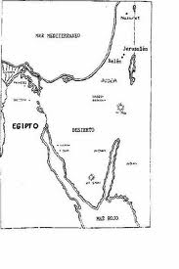
Suponemos como posible el camino, por ser el más fácil vía de la costa, hasta llegar al Waddi el-Arish, que era el límite de Egipto. Pasaba por Ascalón y Gaza y seguía por Raphía hasta Casium y Pelusa, esto es algo más de 15 días. A José no le importaba el tiempo ni la distancia, lo importante era obedecer a Dios.
El viaje, debió ser penoso, duro, riesgoso y precario, sin embargo el tiene fe en la orden de Dios, hace los preparativos de inmediato y pone su confianza en Dios. Bello ejemplo nos da san José, que guía su vida por la Palabra de Dios, el se acoge a la voluntad del Padre Bueno.
Todo esto sucedió para que se cumpliese la profecía dada 729 años antes: “De Egipto llamé a mi hijo” (Os 11:1).

Slide 27

4).Por otra parte, tanto María como José, no estarían dispuestos a unirse en matrimonio con alguien que no fuera fiel a Dios, recordemos que ambos pertenecían al linaje santo, y Dios dice: “No os unáis en yugo desigual con los incrédulos” (2 Cor.6:14).
También pertenecía a este grupo fiel a Dios, Ana, profetisa, que (Luc.2:36-38),dice “la cual había venido en grande edad, que no se apartaba del templo, sirviendo de noche y de día con ayunos y oraciones. Y que posiblemente era la maestra de María.

Slide 28
También pertenecía Simeón, que según (Luc.2:25-32) era hombre “justo y piadoso, y esperaba la consolación de Israel: y el Espíritu Santo era sobre él. Y había recibido respuesta del Espíritu Santo, que no vería la muerte antes que viese al Cristo del Señor”.
Lo mismo que Natanael, de quien Jesús dijo: “He aquí un verdadero Israelita, en el cual no hay engaño” (Juan 1: 47).

Slide 29
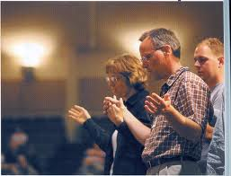
Este reducido grupo de Israelitas, hombres y mujeres permanecían orando por la promesa del Salvador.
Ahora entendemos porque María con solicitud, cuando el ángel Gabriel le dio la buena noticia de que ella era la escogida por Dios para ser la madre humana del Salvador dijo:“He aquí la sierva del Señor; hágase conmigo conforme a tu palabra”,

Slide 30

Este reducido grupo de “verdaderos Israelitas", no solo estaban orando por el cumplimiento de la promesa, sino que estaban obedeciendo los Mandamientos y ordenanzas de Dios.
Y según (Luc.23:56). continuaron obedeciendo los Mandamientos de Dios aún después de la muerte de Jesús, como es el caso de “las mujeres que habían venido con Él desde Galilea, vieron el sepulcro, y como fue colocado su cuerpo…. descansaron el sábado, conforme al mandamiento”.

Slide 31
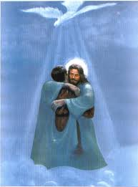
Todos esto fieles Israelitas, Zacarías, Isabel, Ana, Simeón, Natanael y María no fueron invitados por Jesús a seguirle, puesto que ya le estaban siguiendo desde antes de nacer en el pesebre, en Belén.
De todos estos se puede decir como dijo Pablo: “No vivo yo, sino que es Cristo el que vive en mí“, (Gal. 2, 20)

Slide 32
En el caso de María, no solo vivió Jesús físicamente durante nueve meses en su vientre, sino que vivió espiritualmente durante toda su vida.
Ella fue una mujer dedicada al servicio de Dios, tanto que en (Hechos 1:14), se la menciona por ultima ves en la Biblia diciendo que los apóstale “perseveraban unánimes en oración y ruego, con las mujeres, con María la madre de Jesús, y con los hermanos (familiares) de Jesús”.

Slide 33
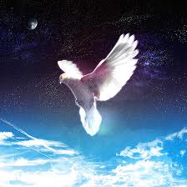
La función del Espíritu Santo en el desarrollo de la iglesia
Es Espíritu Santo fue el que hizo posible que aquellos hombres de la antigüedad dedicaran sus vidas al servicio de Dios, en medio tantos pecadores como los que existiera n antes del diluvio.
Y dijo Jehová: No contenderá mi espíritu con el hombre para siempre, Y vio Jehová que la maldad de los hombres era mucha en la tierra, y que todo designio de los pensamientos del corazón de ellos era de continuo solamente el mal. Y se arrepintió Jehová de haber hecho hombre en la tierra, y le dolió en su corazón. Y dijo Jehová: Raeré de sobre la faz de la tierra a los hombres que he creado, desde el hombre hasta la bestia, y hasta el reptil y las aves del cielo; pues me arrepiento de haberlos hecho (Gén.6:3;5-7).

Slide 34
Pero a pesar de esta situación de pecado, el Espíritu Santo hiso posible que Dios conservara un remanente a través de todo el Antiguo Testamento que trascendió hasta el Nuevo Testamento. Remanente que esperaba ansiosamente la venida del Redentor del mundo (Apoc.12:1-2). Esta mujer en estado de embarazo representa al remanente de Dios.

Slide 35
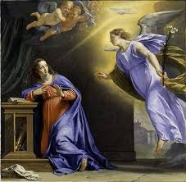
Ahora, el ángel le dice a María: “El Espíritu Santo vendrá sobre ti, y el poder del Altísimo te cubrirá con su sombra; por lo cual también el Santo Ser que nacerá, será llamado Hijo de Dios” (Luc.1:35).
De mare que fue el Espíritu Santo el que hizo posible que se realizara este portentoso milagro de que la virgen concibiera al Hijo de Dios en su estado virginal.

Slide 36
A pesar de que María fuera la escogida por Dios para ser la madre humana de Jesús, y así cumplirse la profecía dada cuatro mil años antes en (Gén.3:15), María no se siente digna de este privilegio, pues ella misma reconoce su necesidad de un Salvador cuando dice: “Engrandece mi alma al Señor; Y mi espíritu se regocija en Dios mi Salvador”. (Lucas 1:46-47).
Recordemos que el mismo ángel le había dicho a José, que cuando el niño naciera le pusiera por nombre Jesús, porque “Él salvaría a su pueblo de sus pecados” (Mateo 1:21).

Slide 37
Otro migro del Espíritu Santo
Cuando llegó el día de Pentecostés, estaban todos unánimes juntos. Y de repente vino del cielo un estruendo como de un viento recio que soplaba, el cual llenó toda la casa donde estaban sentados; y se les aparecieron lenguas repartidas, como de fuego, asentándose sobre cada uno de ellos.
Y fueron todos llenos del Espíritu Santo, y comenzaron a hablar en otras lenguas, según el Espíritu les daba que hablasen (Hechos 2:1-4)

Slide 38
Note que fue por el poder del Espíritu Santo como los apóstoles pudieron predicar el evangelio, pues antes se escondían por “miedo a los judíos” (Juan 20:19). Pero ahora le predicaron a más tres mil personas que hablaban más de diez idiomas, de esta forma el evangelio se difundió rápidamente por todo el planeta conforme a la promesa de Cristo.
“Pero recibiréis poder, cuando haya venido sobre vosotros el Espíritu Santo, y me seréis testigos en Jerusalén, en toda Judea, en Samaria, y hasta lo último de la tierra” Hechos 1:8

Slide 39
De esta forma, también es como el Espíritu Santo hace posible que Jesús viva en la Iglesia y en cada cristiano según lo prometió el Señor (Mateo 28). “Y yo estoy con vosotros todos los días, hasta el fin del mundo”.
Es necesario que cada uno de nosotros disminuya para que crezca Él, se posesione de nosotros y nos incorpore plenamente en su ser.
Para eso es necesario
1). Que haya unidad como Jesús lo deseaba (Juan 17:21). Y
2). Que estén todos unánimes juntos en el mismo lugar.

Slide 40
Todos estos, como los apóstoles, y los que creyeron en Cristo por la palabra de ellos, entre más permanecían unidos y se relacionaban con Dios, más se parecían a Cristo.

Slide 41

¿A quién nos parecemos?
Génesis 1:28. Y creó Dios al hombre a su imagen, a imagen de Dios lo creo. Hombre y mujer los creó.
Todo el cielo se interesó profunda y gozosamente en la creación del mundo y del hombre. Los seres humanos constituían una clase nueva y distinta. Fueron hechos "a imagen de Dios", y fue el propósito del Creador que ellos poblaran la tierra Extraido del C.B.A. Tomo 1 pág. 1095

Slide 42

La Biblia es clara al mostrarnos que cuando el hombre desobedeció a Dios, su carácter santo cambió, ya no sintió gozo cuando Dios lo visito sino que se escondió entre los árboles del huerto (Gén.3:8).
1). El pecado ocasionó un distanciamiento entre el hombre y Dios. Y
2). Ocasionó un distanciamiento entre el hombre y su prójimo, su esposa “la mujer que me diste por compañera me dio del árbol, y comí” (Gén.3:13).

Slide 43
¿Cómo recuperar nuevamente la imagen perdida?
Efesios 2:10. Porque somos hechura suya, creados en Cristo Jesús para buenas obras, las cuales Dios preparó de antemano para que anduviésemos en ellas.
Creados en Cristo Jesús
Una vez que el hombre pecó, por si mismo no puede remediar esta situación, porque Dios había dicho: “del árbol del conocimiento del bien y de mal NO COMERÁS, porque el día que comas de él MORIRÁS” (Gén.2:17).

Slide 44
Por tanto, Dios, por amor a Adán y Eva, que habían sido creados a su imagen y semejanza, y para darle cumplimiento a su ley, se sacrificó enviando a su Hijo para que muriera en lugar del hombre.
De modo que el hombre degradado por el pecado, no puede producir por sí mismo buenas obras. Es necesario que antes sea recreado espiritualmente por Cristo para que pueda producir las buenas obras, las cuales hará de acuerdo con la voluntad de Dios.

Slide 45
Precisamente esto fue lo hiso Cristo con el linaje santo del A. testamento y Zacarías, Isabel, Ana, Simeón, José, María , Natanael y todos los que entregaron sus vidas a Cristo.
Fueron RECREADOS cuando ellos confiaron plenamente en el Salvador prometido, sus pecados fueron perdonados y recibieron el poder del Espíritu Santo, para obedecer los requerimientos de Dios.
Ahora, amaban a Dios sobre todas las cosas, y lo demostraban a través de la obediencia a sus Mandamientos (Juan 14:15). Como también lo demostraban amando a sus prójimos como a si mismos.

Slide 46
A eso se refiere el apóstol Pablo cuando dice: “Porque somos hechura suya, creados en Cristo Jesús para buenas obras, las cuales Dios preparó de antemano para que anduviésemos en ellas”
El termino “hechura suya”, se refiere a la nueva creación espiritual que Dios efectúa en el hombre cuando este reconoce que es pecador, y decide obedecer a Dios. Dios nos vuelve a formar para que caminemos en “buenas obras”
El privilegio y el deber de testificar acerca del propósito divino mediante las buenas obras llega a ser posible debido al cambio que Cristo efectúa en la voluntad, los afectos y los propósitos (Mat_5:14-16). Extraido del C.B.A. Sobre Efesios 2:10.

Slide 47
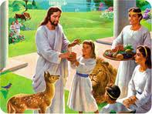
De esta forma “el propósito del Creador que ellos poblaran la tierra” se cumplirá finalmente en la tierra nueva.
¿No le parece maravilloso el plan de Dios?
¿Desea usted participar de ese plan?

Slide 48
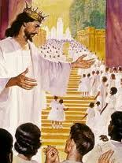
Lo invito para que juntos rindamos nuestras vidas a Cristo para ser RENOVADOS, y así ser uno de esos felices huéspedes de la tierra nueva y la nueva Jerusalén.

